Slide 1

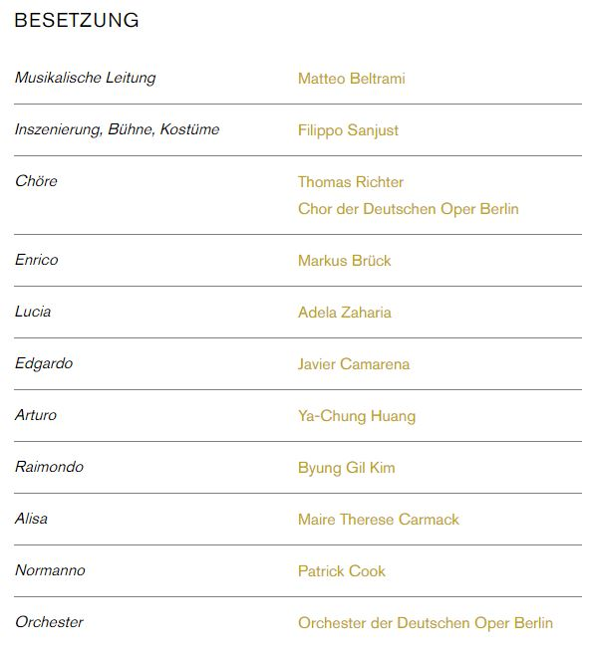
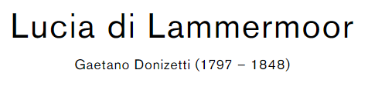
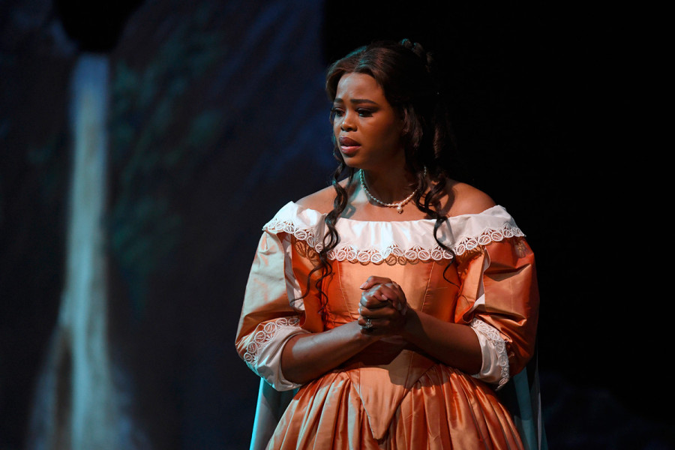

Slide 2
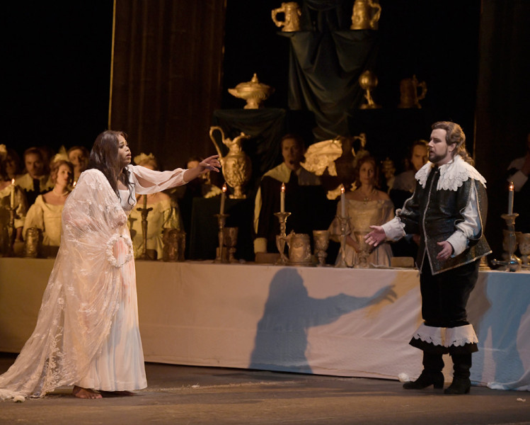
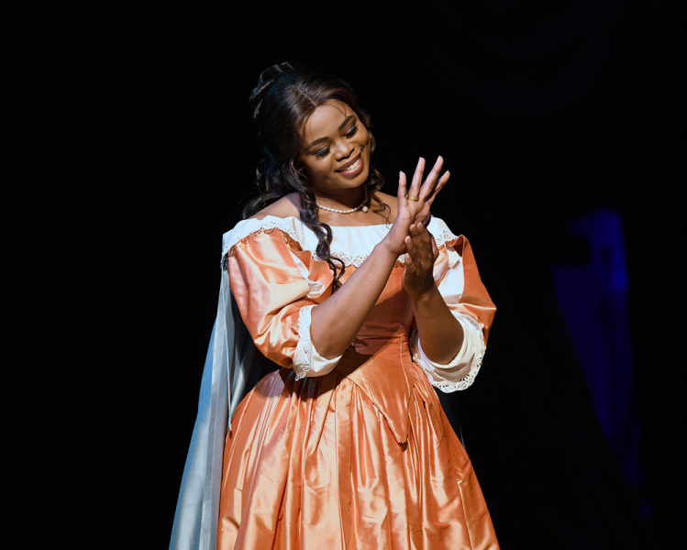
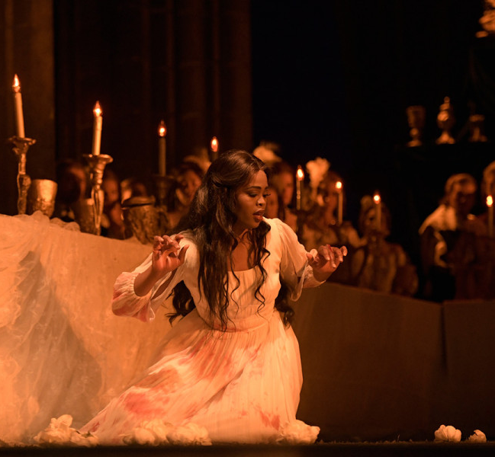
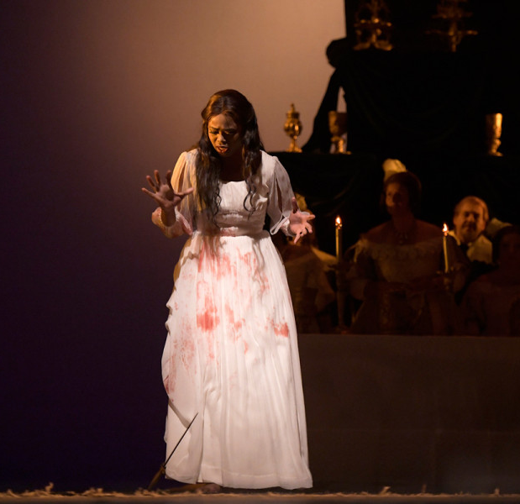
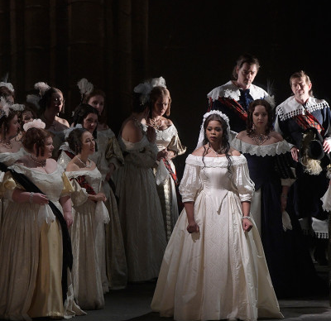

Slide 3
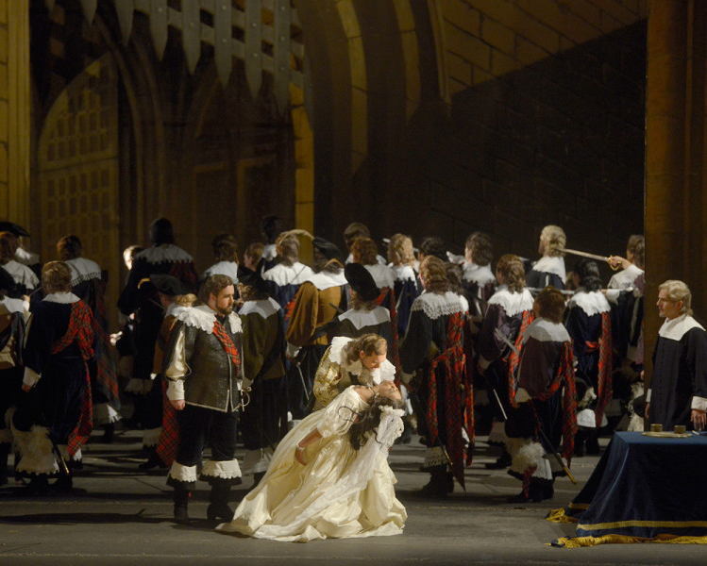
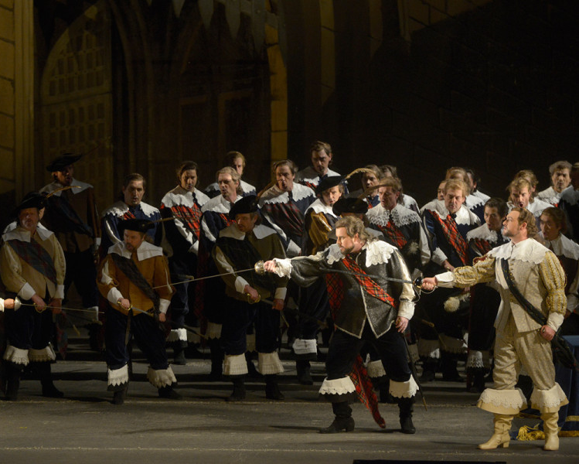
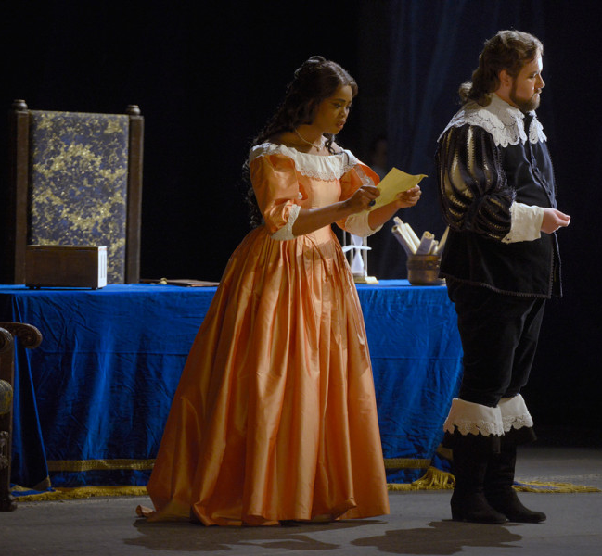
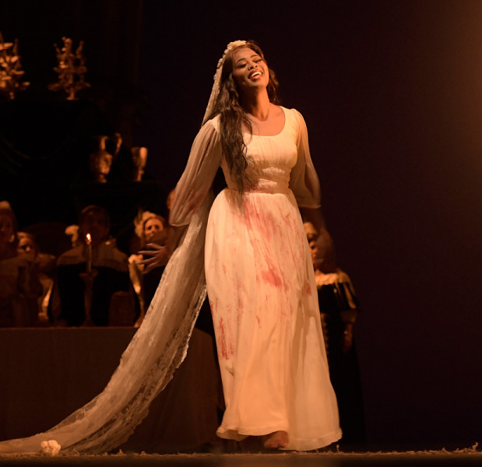
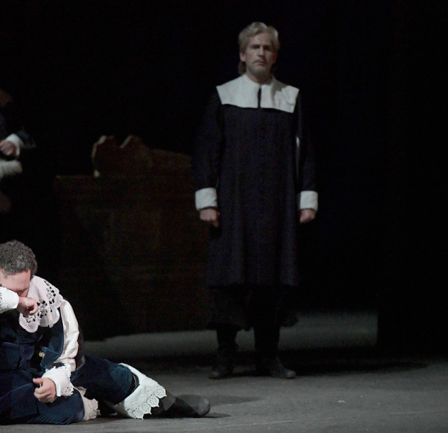

Slide 4
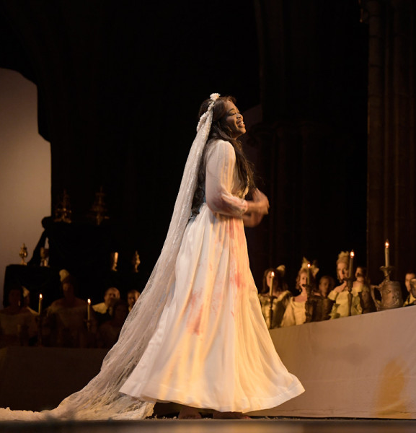
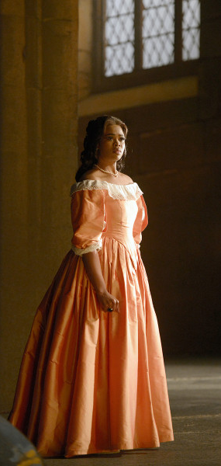
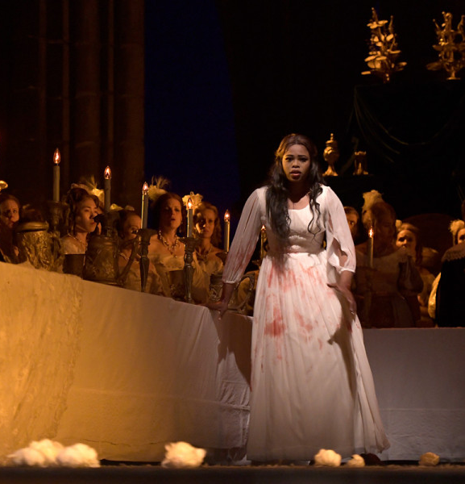
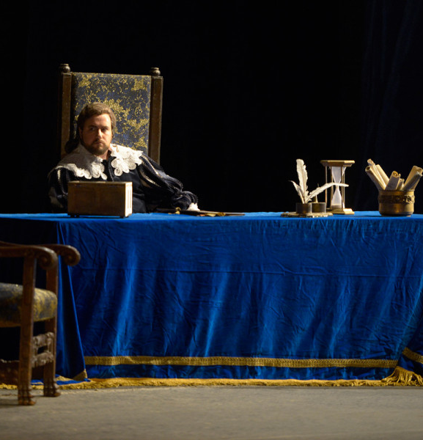
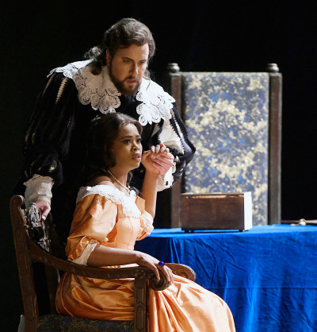

Slide 5
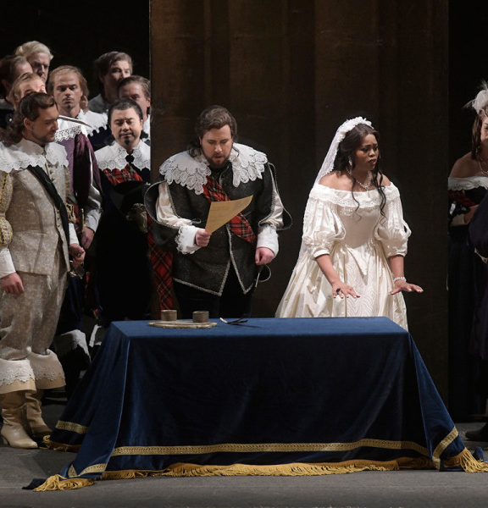
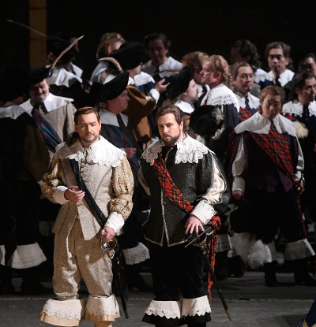
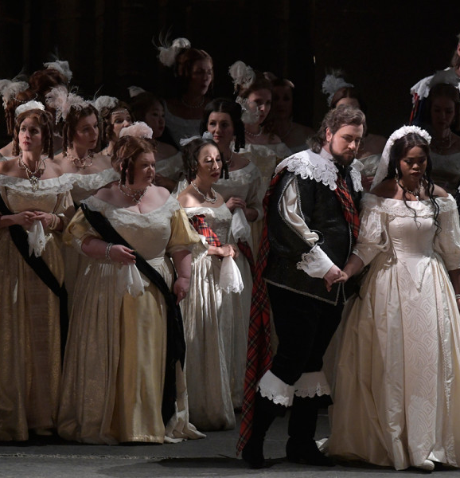
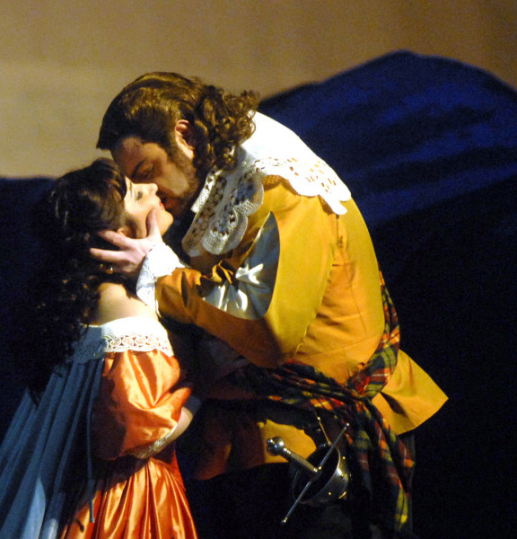
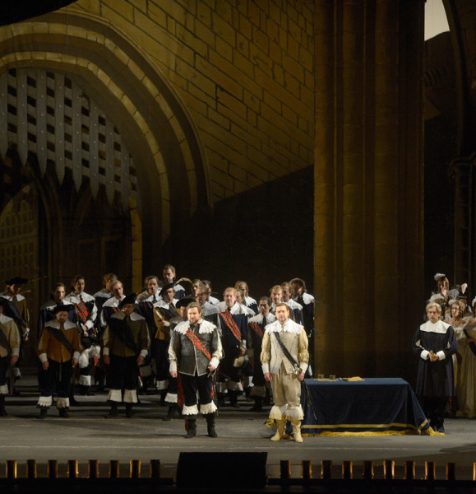
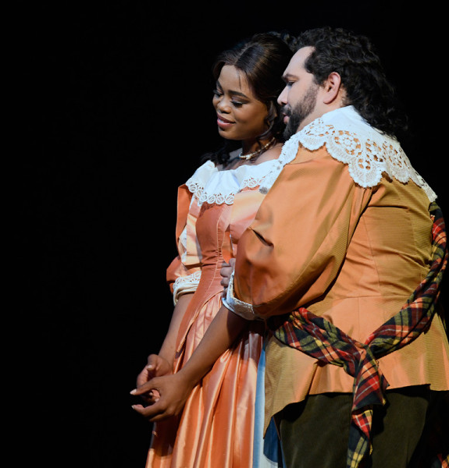

Slide 6
恩里科希望他的妹妹露西亚嫁给强大的阿图罗·巴克劳勋爵以挽救他的存在。另一方面，露西亚已宣誓永远效忠恩里科的死敌埃德加多·拉文斯伍德，后者主张对他的财产拥有旧权利。恩里科用一封伪造的信指责埃德加多的不忠，并指责露西亚是家庭垮台的罪魁祸首，成功说服露西亚嫁给巴克劳勋爵。埃德加多出现在婚礼上并诅咒露西亚。她杀了她的丈夫。埃德加多向恩里科发起决斗。露西亚陷入了走向死亡的疯狂。当埃德加多听到丧钟时，他刺伤了自己。 可以说，多尼采蒂最著名的悲剧歌剧是根据沃尔特·斯科特爵士 1819 年的畅销小说《拉默摩尔的新娘》改编的. Salvatore Cammarano 在他的剧本中采取了激进的方式，不仅忽略了 Ashtons 和 Ravenswoods 之间冲突的政治前提，并将整个史前史放逐到对话中的一些提示，而且还通过减少复杂的关系网络小说描述了恩里科·阿什顿、他的妹妹露西亚和她的情人埃德加多之间的冲突。 导演兼布景设计师 Filippo Sanjust 在创作该作品时（1835 年）设定了制作。带有彩绘宝蓝色窗帘的中间窗帘和一个穿着幽灵飘扬的长袍徘徊的女孩暗示着浪漫的剧院空间。舞台布景让人想起旧书的再版。苏格兰男子的黑色长袍、红色腰带、白色领子、羽毛和袖口与此形成鲜明对比——这与意大利美声唱法的主要作品之一相得益彰。 多亏了玛丽亚·卡拉斯，她让多尼采蒂的作品在意大利也被忽视了，从而获得了新的生命。卡拉斯几乎没有颤音，亲密的情感基调从录音中得知，对于高度戏剧化的花腔类型中的许多角色，录音也为露西亚的诠释设定了标准。 主角的行动是由极端的激情决定的：一方面是恩里科对埃德加多（卡瓦廷“Cruda ... funesta smania”，第一幕）和反对他的计划的露西亚的仇恨，另一方面是露西亚的对 Edgardo 的爱（Cavatine " Regna nel silenzio"，第一幕）。这段爱情也意味着露西亚的垮台，这一事实在多尼采蒂的音乐中得到了巧妙的表达：描述她在第一幕中被爱情淹没的花腔，在歌剧的戏剧性高潮处成为她疯狂咏叹调中精神错乱的标志。 极端情感戏剧的第二个时刻是第二幕中的六重奏“Chi mi frena in tal momento”。贾科莫·普契尼 (Giacomo Puccini) 写到这个六重奏：“我们意大利人在一个方面超越了德国作曲家，即我们在表达无限悲伤的能力方面表达大调。Edgardo 和 Lucia 陷入了深深的绝望之中——以至于 Lucia 最终精神失常，而 Edgardo 也自杀了；我们在歌声中发现了什么？糖李子！亲爱的！——尽管露西亚唱道：“我被天地背叛了！我想哭，但眼泪对我来说是禁忌。绝望吞噬了我的心。”这首六重奏被公认为有史以来最著名的歌剧合奏旋律。这是复调音乐的杰作……”
简介 Introduction
《拉美莫尔的露琪亚》（Lucia di Lammermoor）是葛塔诺·董尼采悌（Gaetano Donizetti）以沃尔特·司各特（Walter Scott）的史实小说《拉美莫尔的新娘》（The Bride of Lammermoor）为剧本所谱写的一部三幕歌剧。该剧故事内容为英国苏格兰安妮女王（于十七世纪晚期继任威廉三世之王位）时代，互为世仇的两大家族阿斯顿家族（Ashtons）和雷文斯伍德家族（Ravenswoods）间所发生的爱情悲剧。
故事开始时阿斯顿家族已握有强大势力，同时还占有原为雷文斯伍德家族的城堡，雷文斯伍德家族的唯一继承人埃德加（Sir Edgardo di Ravenswood）亦被迫迁居至远方海边的一座残破塔楼（Wolf's Crag）。虽然阿斯顿家族已是胜利者，但仍受到当时宗教信仰及政治环境的威胁，其家族首领恩里科勋爵（Lord Enrico Ashton）希望能透过其妹露琪亚（Lucia Ashton）与其政治救星阿图罗勋爵（Lord Arturo Bucklaw）的婚姻来维护阿斯顿家族的既有政治势力，但却因露琪亚与埃德加早已相爱且私定终身，因而引发连串的冲突、误会以及最后的悲剧收场。
该剧于1835年9月26日在意大利那不勒斯圣卡洛剧院（Teatro San Carlo）首演，董尼采悌于1839年将该剧改编为法文版，同年于巴黎文艺复兴剧院（Théâtre de la Renaissance）演出，该剧原仅被视为专供花腔女高音展示技巧之曲目，第二次世界大战后，少数拥有高度技巧之女高音如玛丽亚·卡拉丝（Maria Callas）及琼·苏莎兰（Dame Joan Sutherland）以其杰出表现赋予了该剧在众多悲剧中之荣耀地位，从此《拉美莫尔的露琪亚》成为世界各大歌剧院的常备曲目之一，同时在北美地区之二十出演出次数最多的曲目中名列十三，时至今日仍为意大利美声歌剧之代表作之一。

Slide 7
剧情
第一幕
第一景：雷文斯伍德城堡近郊
一群卫队士兵正在城堡近郊饮酒作乐，侍卫队队长诺尔曼进场制止并要求他们搜寻可疑的入侵者，他怀疑入侵者应该是埃德加并告诉本来即对埃德加心怀敌意的恩里科，埃德加的目的是来私会露琪亚。士兵们确认入侵者的确是埃德加，恩里科表达了他对埃德加的憎恨并誓言他将终止埃德加和露琪亚间的关系。
第二景：城堡旁公园入口之喷泉边
露琪亚在喷泉边等待着埃德加，她告诉她的挚友艾丽莎她看到一位就在此地被雷文斯伍德祖先杀害的女孩的幽灵。艾丽莎告诉露琪亚幽灵的出现是警告她必须放弃对埃德加的爱恋。埃德加依约定出现，但却为了一项政治任务必须立即赶赴法国，他期望能与恩里科和平共处并与露琪亚成婚，虽然露琪亚认为这是不可能的事，但埃德加与露琪亚仍立下婚姻的誓言并交换戒指以为彼此的信物。
第二幕
第一景：雷文斯伍德城堡内恩里科的房间
雷文斯伍德城堡内为露琪亚与阿图罗即将到来的婚礼正进行准备中，恩里科担心露琪亚是否真的愿意屈服并成婚，他和 诺尔曼伪造了一封埃德加写给新恋人的情书交给露琪亚，让露琪亚误以为埃德加已忘了她且移情别恋，恩里科离去后，露琪亚的牧师雷蒙德接续劝说露琪亚，期许她为了阿斯顿家族的未来应舍弃对埃德加的誓言并嫁给阿图罗，露琪亚在无奈中同意了婚事。
第二景：雷文斯伍德城堡大厅
大厅中众人正欢唱着婚礼颂歌，阿图罗来到大厅准备进行与露琪亚的婚礼，露琪亚举止怪异，但恩里科解释这是因为 露琪亚仍在哀悼母亲的逝世。阿图罗愉快地签了婚约，接着露琪亚无助且不情愿地签了字，露琪亚方落笔，埃德加突然在两名侍卫的保护下出现在大厅，随即引发了冲突，雷蒙德拦阻了埃德加与恩里科间一触即发的战斗，同时出示了露琪亚签署的婚约要埃德加知难而退，埃德加诅咒露琪亚的不忠，要求退还彼此视为信物之戒指，并愤怒地将戒指践踏在地上后即欲离开大厅，此时恩里科的侍卫队队长诺尔曼及其卫队士兵群起围攻，混战中诺尔曼于埃德加的侍卫剑下身亡，埃德加随即离开了现场。
第三幕
第一景：海边塔楼（Wolf's Crag）
恩里科独自造访埃德加要求以决斗解决彼此的冲突，并谎称露琪亚正愉悦地享受新婚生活，最后埃德加同意了恩里科的要求，并约在黎明时前往海边塔楼附近的雷文斯伍德家族墓园进行决斗。
第二景：雷文斯伍德城堡大厅
当大厅中众人仍高兴地庆祝婚礼时，雷蒙德阻止了欢宴并告诉众人露琪亚似乎已失去理智，还杀了她的新郎阿图罗。露琪亚离开新房回到大厅，她幻想着即将与埃德加快乐地进行婚礼，恩里科原仍想责难露琪亚，但发现露琪亚的精神状况后而懊悔不已，最后露琪亚精神完全崩溃。
第三景：雷文斯伍德家族墓园
为解脱失去露琪亚的痛苦，埃德加思索著在决斗时故意死于恩里科的剑下，当他发现露琪亚已不在人世的事实且众人正因此哀悼后，埃德加以一把短剑自戕，期待与露琪亚在天堂再度相会。而拉美莫尔民众则在一旁祈求上天宽恕这场悲剧。
著名乐段
六重唱
歌剧史上最重要的六重唱“Chi mi frena in tal momento”（这一刻什么在制止着我）出现在第二幕第二景，董尼采悌让剧中六个主要人物各自述说自己的心情谱写而成此曲，再加上合唱团“Come rosa inaridita”（像朵枯萎的玫瑰）的烘托，将全剧在此景推向高潮。埃德加既愤怒于眼前所发生的一切却同时又表达对露琪亚始终不悔的爱意；恩里科一方面无法抑制他的的怒火却又对于操控摆弄妹妹的情感而感到懊悔；露琪亚感到所有人都辜负了她，受尽折磨却欲哭无泪；雷蒙德慨叹露琪亚所受的苦难与委屈；艾丽莎悲咏露琪亚正如一朵凋零中的玫瑰；阿图罗则只能感叹这可怕的时刻。
露琪亚疯狂场景
露琪亚疯狂场景“Il dolce suono...Spargi d'amaro pianto”自董尼采悌完成本剧后已成为众花腔女高音的竞技场，更成为少数著名女高音如琼·苏莎兰（Dame Joan Sutherland）之代表作。几乎所有饰演露琪亚的女高音都在疯狂场景的末段自行增添了装饰奏，但通常仅仅是为了展现传统的美声唱法与技巧，穿插了大量的颤音、波音（mordent）、组音（turns/gruppetto）、以及华彩乐段（cadenza），然而知名女高音玛丽亚·卡拉丝（Maria Callas）在此景加上了装饰音则是为表达其对该曲与场景独到的诠释。于结尾之处，多以高音降E（High E-flat）收尾，较特出之女高音如Ruth Welting 及Mariella Devia 则能以原著版本高音F结束，因而博得乐迷的赞叹与激赏。

